Slide 1
4-Step Learning System Thailand
(Description )

Slide 2
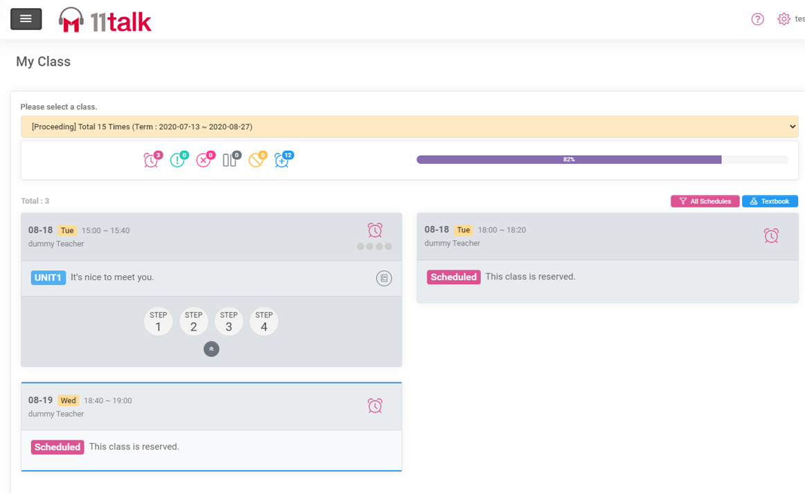

Systematic and Effective Learning Method
วิธีการเรียนที่เป็นระบบและมีประสิทธิภาพ
11talk's 4-step learning method has created great results in improving students' English macro skills from listening, writing, and reading, and speaking.
วิธีการเรียนรู้ 4 ขั้นตอนของ 11talk ได้สร้างผลลัพธ์ที่ยอดเยี่ยมในการพัฒนาทักษะภาษาอังกฤษของนักเรียนตั้งแต่ การฟัง การเขียน การอ่าน และการพูด
วัดระดับและทดลองเรียนฟรี

Slide 3
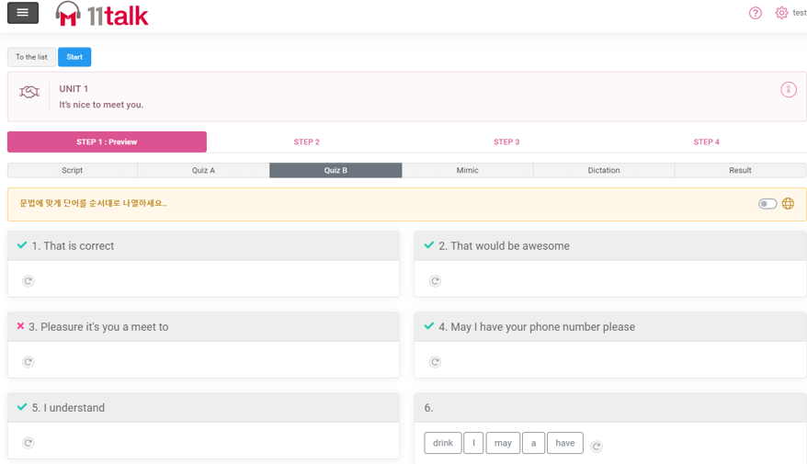
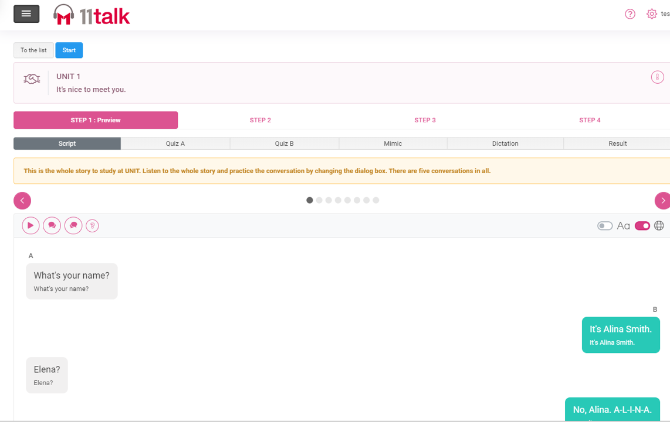
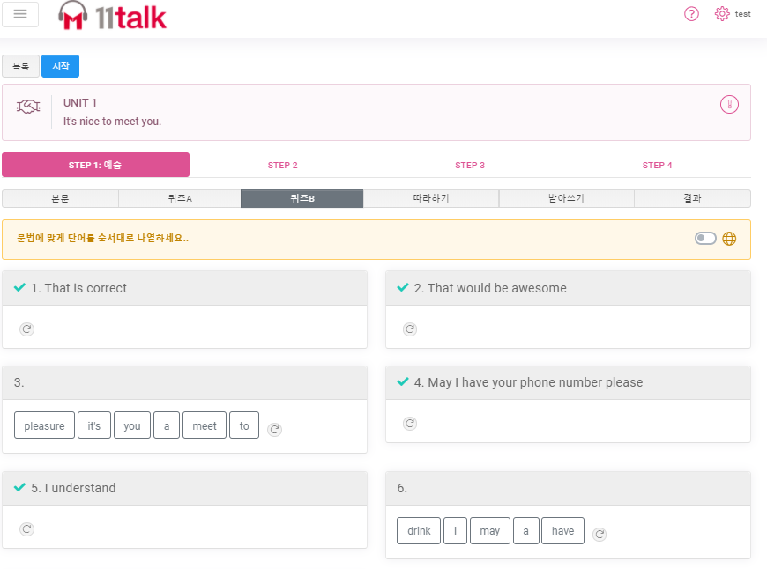
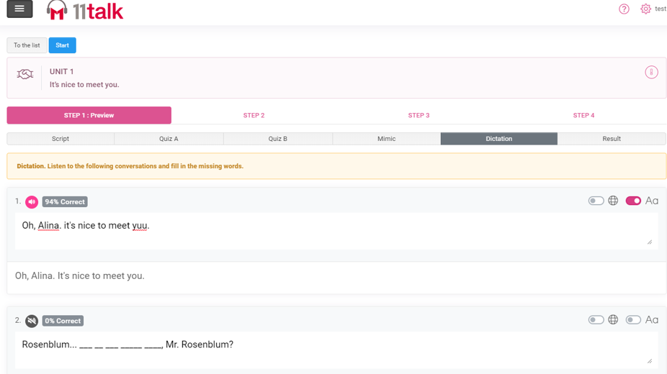

Step 1(Preview): Learn vocabulary and expressions before the class through initial quizzes, English audio files, and follow-up conversations.
ขั้นตอนที่ 1 (การดูตัวอย่าง): เรียนรู้คำศัพท์และสำนวนก่อนเข้าชั้นเรียนผ่านแบบทดสอบเบื้องต้น ไฟล์เสียงภาษาอังกฤษ และบทสนทนา
You may start practicing the new expression and words for your incoming lesson by listening to the audio script.
Take Quiz A and match the right word / phrase that will complete the sentence
คุณอาจเริ่มฝึกสำนวนและคำศัพท์ใหม่สำหรับบทเรียนของคุณโดยการเข้าไปฟังสคริปต์เสียง
ทำแบบทดสอบ A และจับคู่คำ / วลีที่ถูกต้องซึ่งจะทำให้ประโยคสมบูรณ์
Remember the new expressions
by taking quiz B and re-arranging the words
One of the best ways of English Learning is mimicking. it will be easier for you to remember the words and expressions by mimicking audio script with proper pronunciation
จดจำสำนวนใหม่โดยทำแบบทดสอบ B และจัดเรียงคำใหม่
วิธีการเรียนรู้ภาษาอังกฤษที่ดีที่สุดวิธีหนึ่งคือการเลียนแบบ คุณจะจำคำและสำนวนได้ง่ายขึ้นโดยเลียนแบบสคริปต์เสียงที่มีการออกเสียงที่ถูกต้อง

Slide 4
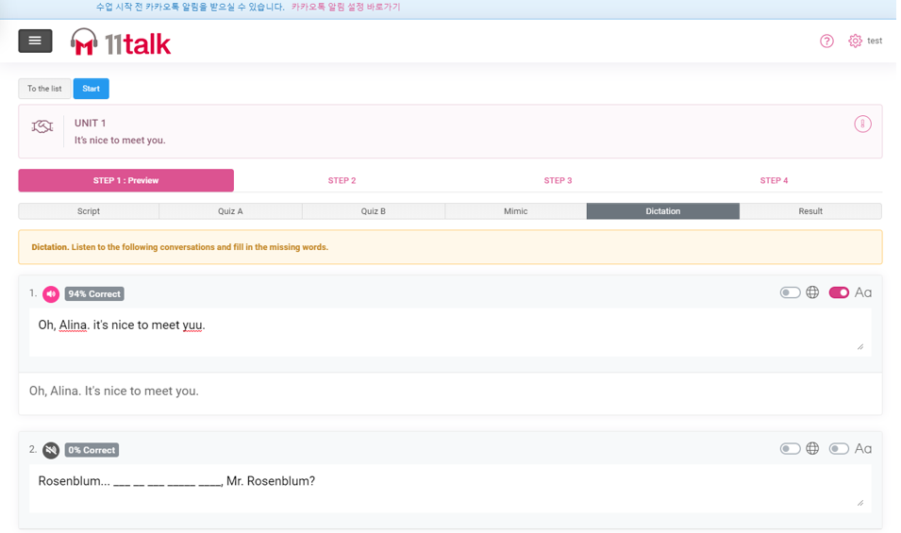
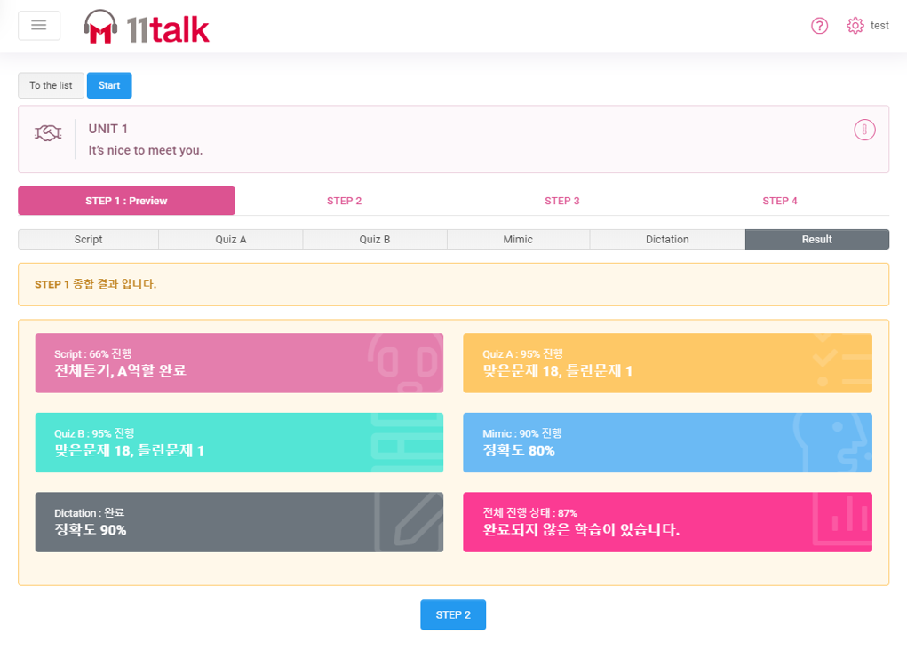

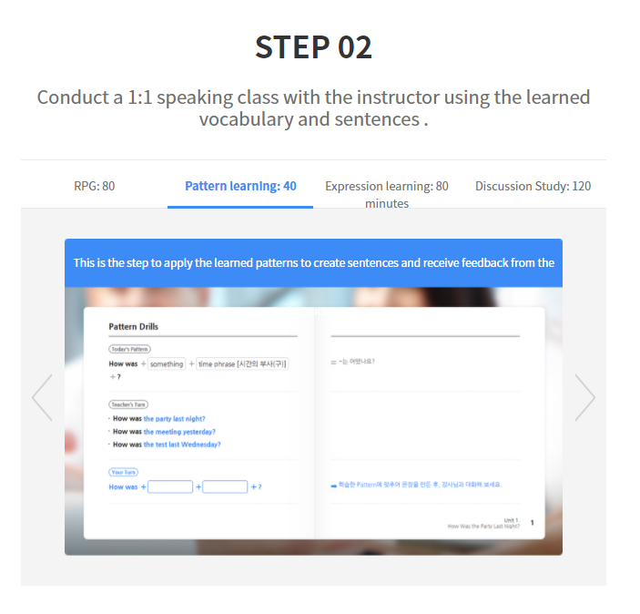
การจดจำจะมีประสิทธิภาพมากขึ้นด้วยการตอบแบบฝึกหัดเขียนตามคำบอก
ตรวจสอบสิ่งที่คุณพลาดไปจากตัวอย่างบทเรียน และอย่าลืมจำคำศัพท์และสำนวนใหม่ ๆ จากหน่วยการเรียนรู้
retention is more effecti by answering the dictation exercise.
Check the things you have missed from your lesson preview and make sure to remember the new words and expressions from the unit

Slide 5
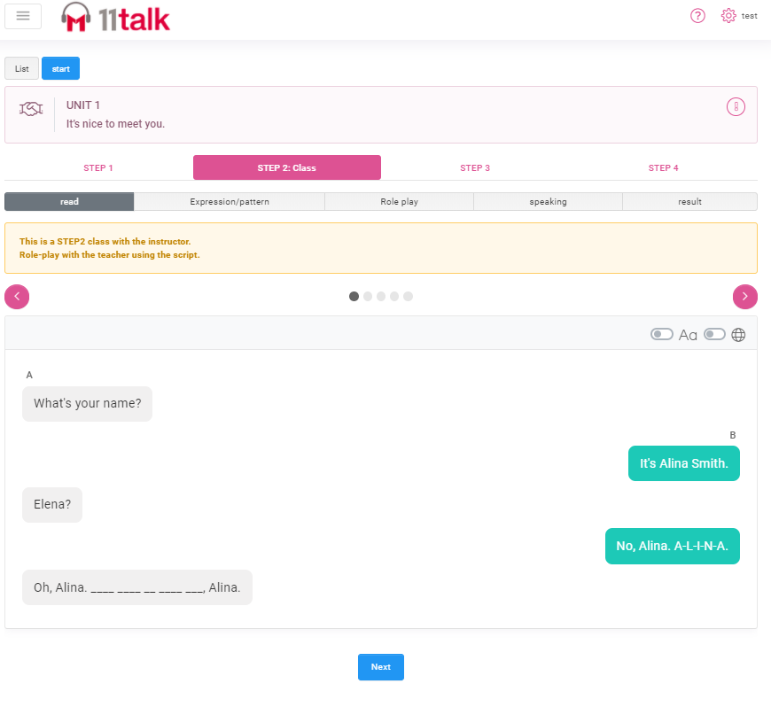
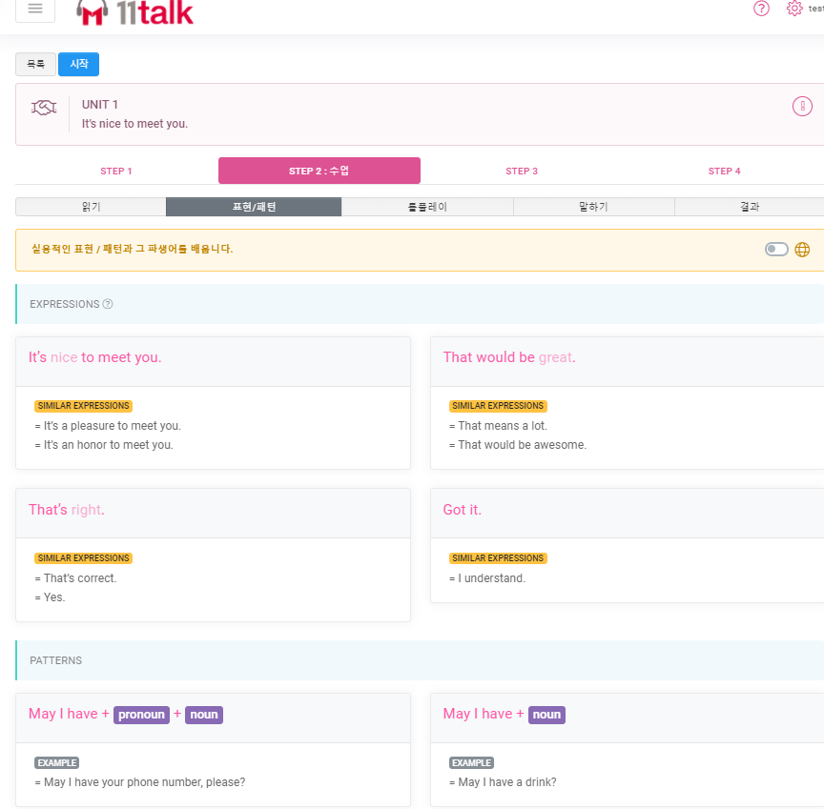
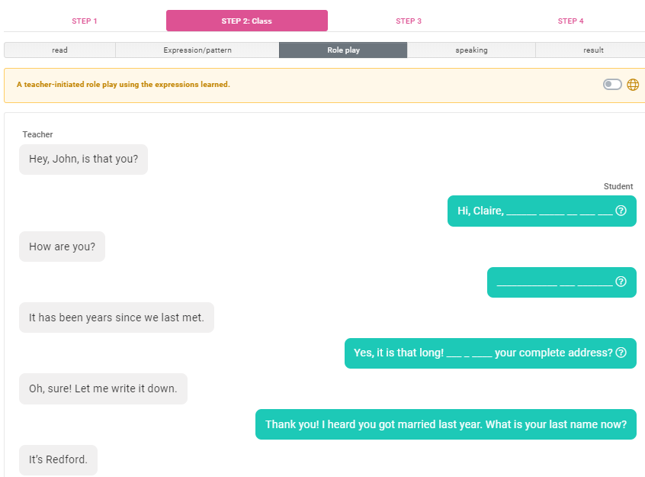


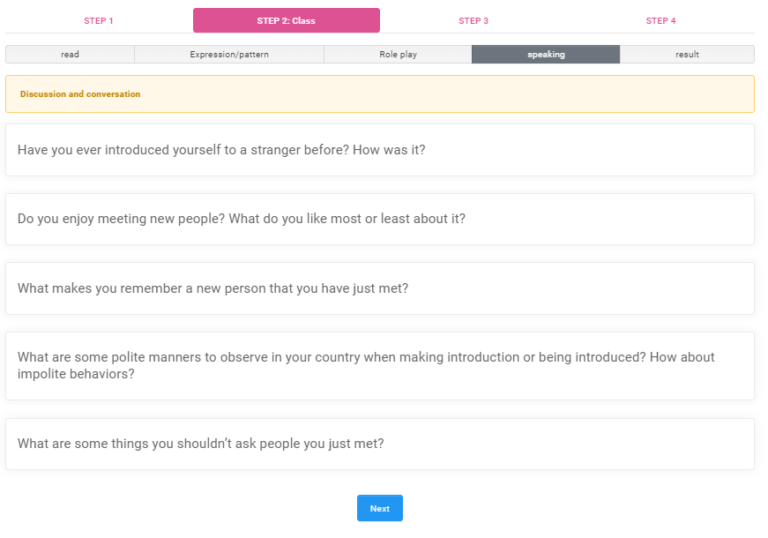
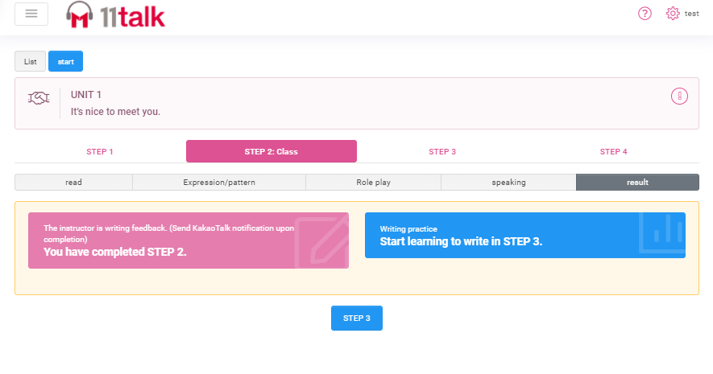

Step 2 (1 on 1 class with your teacher) :Use the self-learned vocabulary and expressions in class with your 1:1 Online English teacher.
ขั้นตอนที่ 2 (ชั้นเรียนตัวต่อตัวกับครู): ใช้คำศัพท์และสำนวนที่เรียนรู้ด้วยตนเองในชั้นเรียนกับครูสอนภาษาอังกฤษออนไลน์แบบตัวต่อตัว
Practice accent and pronunciation with your 1:1 Teacher by reading the lesson script.
Learn practical expressions/patterns and similar expressions for everyday use
Engage in activity with your teacher through the role play section
ฝึกสำเนียงและการออกเสียงกับครูของคุณโดยอ่านเนื้อหาของบทเรียน
เรียนรู้สำนวน / รูปแบบประโยคที่ใช้ได้จริงและสำนวนที่คล้ายกันสำหรับใช้ในชีวิตประจำวัน
มีส่วนร่วมในกิจกรรมกับครูผ่านการสวมบทบาทสมมติ
Gain fluency by using the practical expressions and patterns in answering your teacher’s questions.
Seal in what you have learned by using it on your written output.
ใช้สิ่งที่คุณได้เรียนรู้ไปด้วยการเขียนมันออกมา
เพิ่มความคล่องแคล่วโดยใช้สำนวนและรูปแบบประโยคที่ใช้ได้จริงในการตอบคำถามของครู

Slide 6
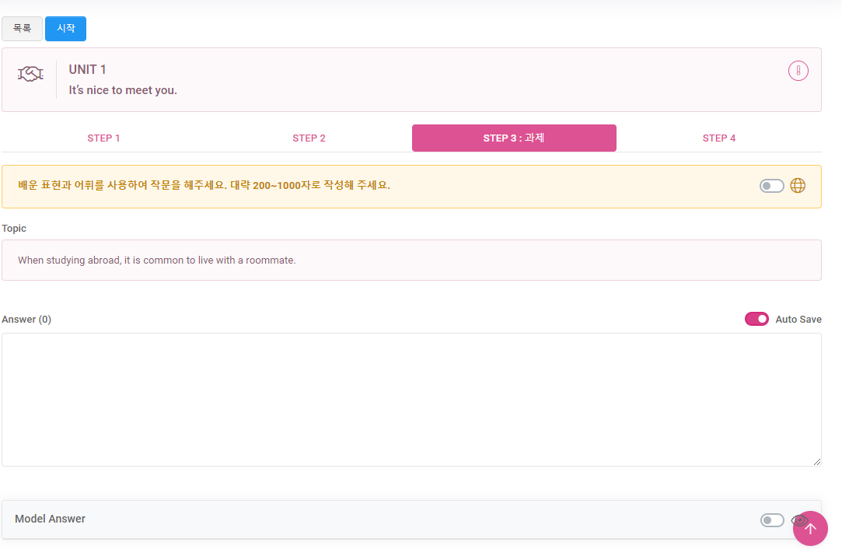
Step 3 (Homework) : Give in to more practice by completing your homework and using the learned expressions and vocabulary set on your written output
ขั้นตอนที่ 3 (การบ้าน): ฝึกฝนให้มากขึ้นโดยทำการบ้านให้เสร็จด้วยการใช้สำนวนและคำศัพท์ที่เรียนรู้ในงานเขียนของคุณ

Slide 7
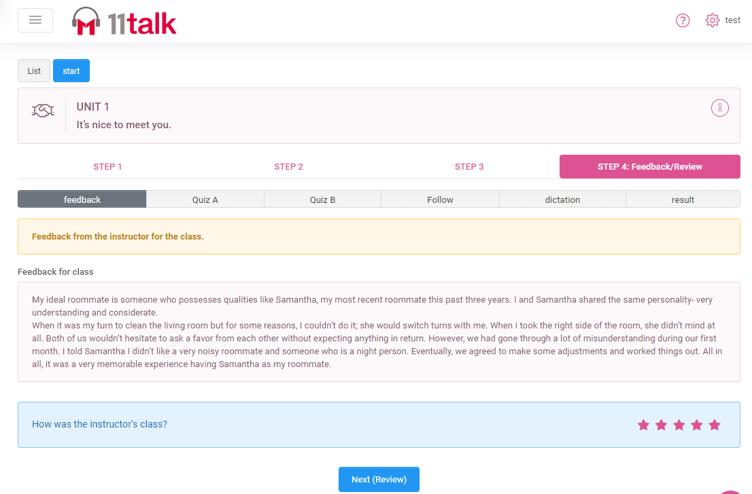
Step 4(Classified Review): Check out your daily class feedback and review your teacher’s comments and suggestions. Have a retake on quizzes A and B, mimicking activity and dictation exercise, and See what you have missed.
ขั้นตอนที่ 4 (การทบทวน): ตรวจสอบความคิดเห็นในชั้นเรียนประจำวันของคุณ และตรวจเช็คความคิดเห็นและคำแนะนำของครู ทำแบบทดสอบ A และ B อีกครั้งโดยเลียนแบบกิจกรรม แบบฝึกหัดเขียนตามคำบอก และดูว่าคุณพลาดอะไรไปบ้าง

